Slide 1





Studiul 11 pentru
13 iunie 2026
OBSTACOLE

Slide 2
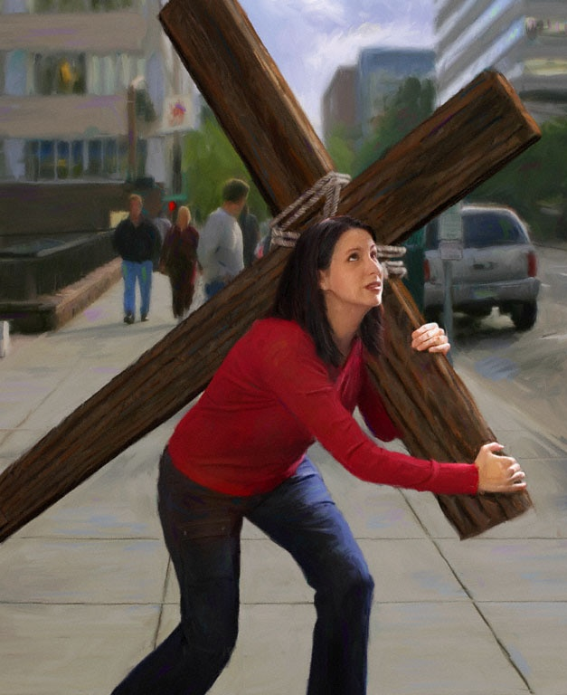
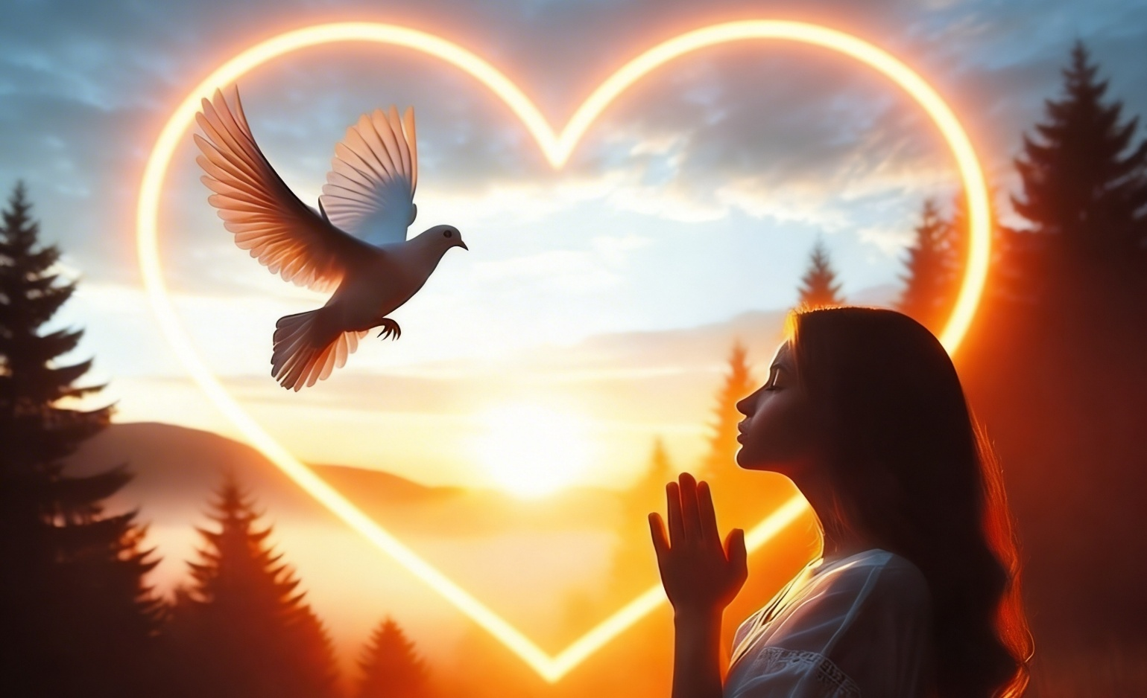
“Ba mai mult, ne bucurăm chiar şi în necazurile noastre; căci ştim că necazul aduce răbdare, răbdarea aduce biruinţă în încercare, iar biruinţa aceasta aduce nădejdea. Însă nădejdea aceasta nu înşală, pentru că dragostea lui Dumnezeu a fost turnată în inimile noastre prin Duhul Sfânt care ne-a fost dat.”
(Romani 5:3-5)

Slide 3
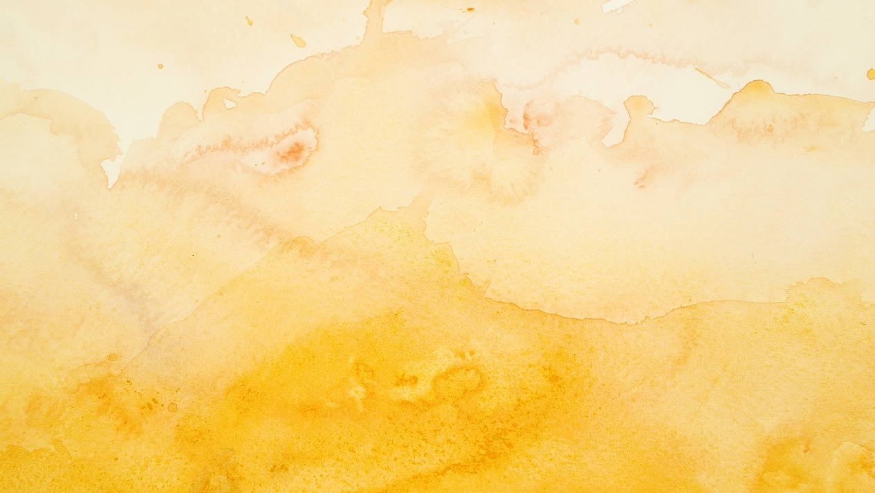

Trăim într-o lume plină de păcat și suferință. Cu toții ne confruntăm la un moment dat cu dificultăți care ne pot face să punem la îndoială dragostea lui Dumnezeu.
Cum reacționăm la aceste eșecuri?
Vom studia cum au reacționat unele personaje biblice la diferite situații adverse și cum exemplul lor ne-ar putea ajuta să facem față unor situații similare.
Furtunile vieții
Bolile
Dezastrele
Decepțiile
Să-L vedem pe Isus

Slide 4




FURTUNILE VIEȚII
“Vom studia cum au reacționat unele personaje biblice la diferite situații adverse și cum exemplul lor ne-ar putea ajuta să facem față unor situații similare.” (Marcu 4:37)
Traversarea Mării Galileii în miez de noapte, chiar și în mijlocul unei furtuni, nu era ceva nou pentru Petru, Andrei, Iacov și Ioan, pescari experți.
Furtuna însă i-a copleșit. Vântul a stârnit valurile, inundând barca și punându-le viața în pericol. Atunci și-au dat seama… Unde este Isus? Doarme? De ce nu ne ajută? Nu-I pasă de ce ni se întâmplă? (Marcu 4:35-38)
În viața noastră trecem prin furtuni. Îi cerem ajutorul lui Isus, dar ni se pare că doarme. Nu-I simțim prezența. Dar El este acolo.
Așteaptă momentul potrivit pentru a ne mustra furtuna: „Taci! Fii liniștită!” (Marcu 4:39). El are grijă de noi (1 Petru 5:7). El poate potoli furtunile noastre. Nu uita să-L lăuzi atunci când o face (Marcu 4:40-41).

Slide 5

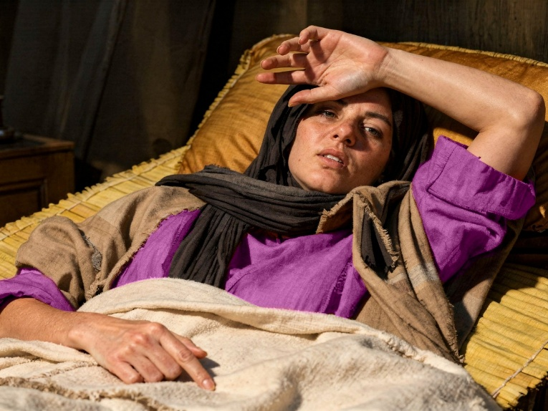

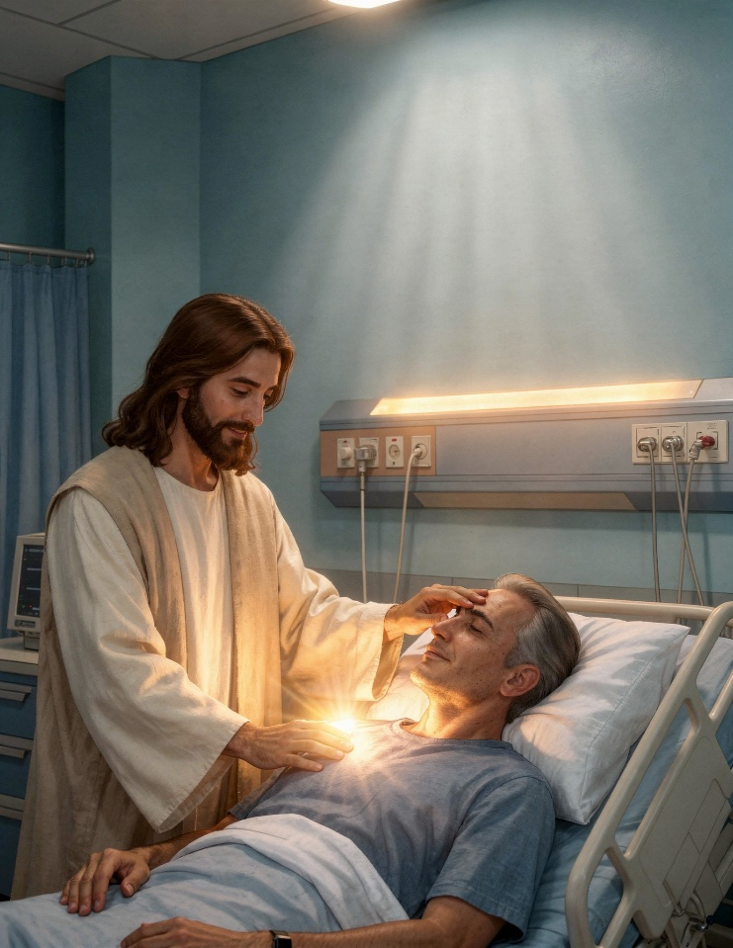
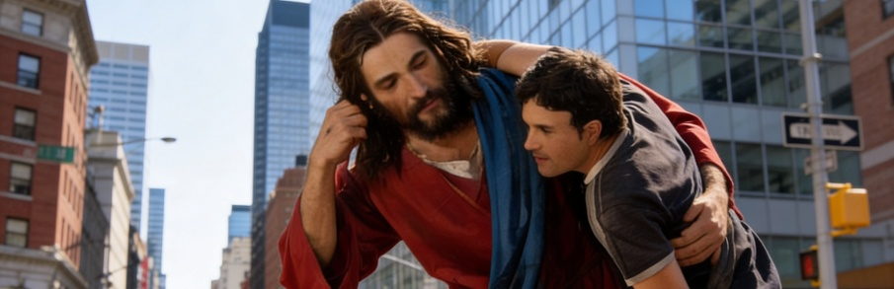
BOLILE
“Căci îşi zicea ea: «Dacă aş putea doar să mă ating de haina Lui, mă voi tămădui»” (Marcu 5:28)
Să suferi de hemoragii timp de doisprezece ani, fără a găsi un doctor care să te vindece, a lăsat-o pe femeie în ruină și fără speranță (Marcu 5:25-26). Astăzi, există țări în care asigurarea medicală gratuită nu există, iar această poveste ar putea fi încă o realitate.
În orice caz, cu toții ne putem confrunta cu situații în care boala ne întemnițează și ne sufocă, fără a găsi alinare.
Femeia a văzut în Isus soluția, iar credința ei a mântuit-o (Marcu 5:27-29).
Trebuie să avem încredere că Isus poate folosi doctori pricepuți pentru a ne vindeca sau pentru a face o minune directă în noi.
În orice caz, Isus ne invită să-I lăsăm toate poverile și grijile noastre (Matei 11:28-30).

Slide 6




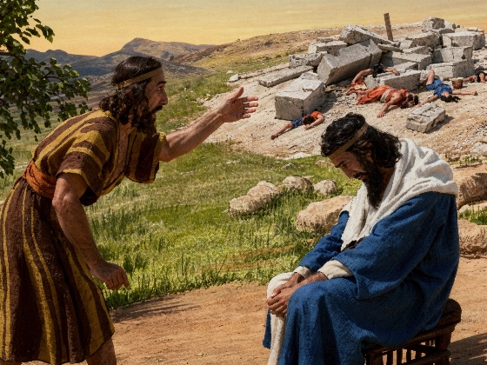
DEZASTRELE
“Chiar dacă mi se va nimici pielea şi chiar dacă nu voi mai avea carne, voi vedea totuşi pe Dumnezeu.” (Iov 19:26)
Războiul, violența și dezastrele naturale au transformat radical viața lui Iov (Iov 1:13-19). Cu toții suntem expuși dezastrelor, fie ele naturale, fie cauzate de răul care domnește în această lume.
Cum vom reacționa noi? Cum a reacționat Iov?
Nu L-a învinovățit pe Dumenzeu, nici nu L-a respins
S-a agățat de El cu toate puterile sale
S-a încrezut în El chiar și în cele mai întunecate momente
Și-a îndreptat privirea spre un viitor glorios (Iov 19:25-27)
Dacă nu ne pierdem curajul, vom vedea că, până și în cele mai grele încercări ale noastre, Dumnezeu este întotdeauna acolo. El ne iubește și ne întărește pentru a scoate putere din slăbiciune, curaj din descurajare și speranță din dezastru (Ioel 3:10; Romani 5:3-5).
Dacă treci prin momente dificile, reflectă asupra faptului că dragostea și grija lui Dumnezeu pentru tine sunt cel mai sigur și mai stabil lucru din viața ta.

Slide 7

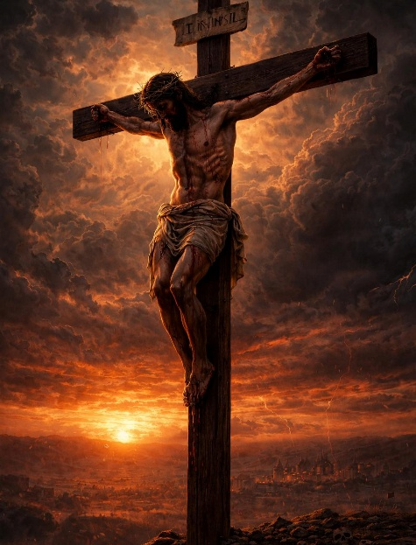



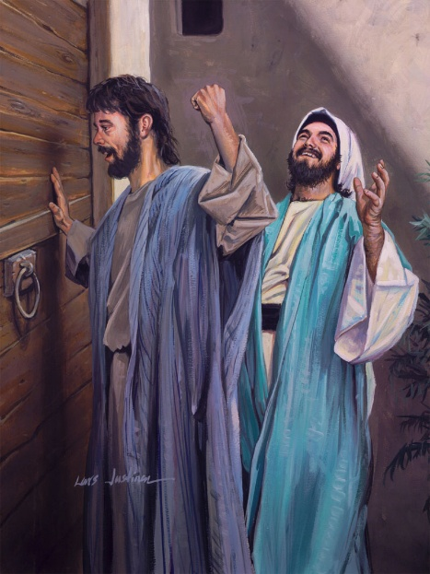
DECEPȚIILE
“Noi trăgeam nădejde că El este Acela care va izbăvi pe Israel…” (Luca 24:21a)
Perspectiva: Isus este Mesia care va mântui Israelul. Realitatea: El a murit (Luca 24:18-21).
Dezamăgirea lor a fost atât de mare încât nu le-a permis să accepte nici măcar cea mai clară dovadă a învierii lui Isus (Luca 24:22-24).
Cu răbdare, Isus i-a ajutat să-și recapete speranța. În cele din urmă, „li s-au deschis ochii” (Luca 24:31) și au alergat să-i încurajeze pe cei care erau încă dezamăgiți (Luca 24:32-35; 2 Corinteni 1:4). Ce putem învăța din experiența lor?
Nu trebuie să lăsăm îndoiala să prindă rădăcini în mintea noastră.
Isus merge alături de noi chiar și în dezamăgirile noastre.
El ne va lămuri nedumeririle, dacă îi vom permite.
Isus știe mai bine decât noi care este realitatea noastră.
Notes:
Jesús muerto y resurrección

Slide 8


SĂ-L VEDEM PE ISUS
“Eu socotesc că suferinţele din vremea de acum nu sunt vrednice să fie puse alături cu slava viitoare, care are să fie descoperită faţă de noi.” (Romani 8:18)
Când Ellen G. White era într-o disperare absolută, a avut o viziune în care L-a văzut pe Isus.
Ea a înțeles că El înțelegea tot prin ce trecea. La un moment dat, punându-Și mâna pe capul ei, Isus i-a spus: „Nu te teme”.
Ea a văzut scene glorioase și i s-a părut că atinsese siguranța și pacea cerului.
Acest vis i-a dat speranță și credință și certitudinea că se poate încrede în Dumnezeu.

Slide 9

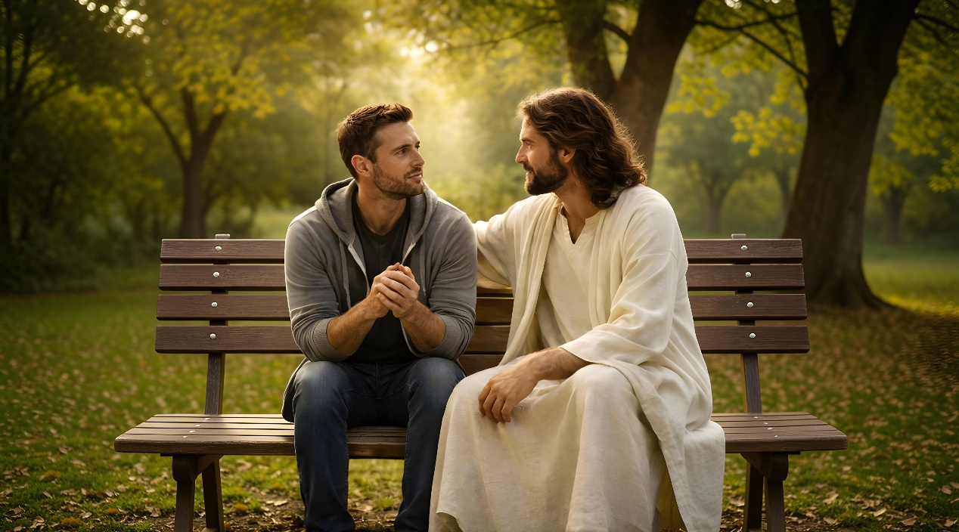
“De altă parte, ştim că toate lucrurile lucrează împreună spre binele celor ce iubesc pe Dumnezeu, şi anume spre binele celor ce sunt chemaţi după planul Său.” (Romani 8:28)
“Nu vă îngrijoraţi de nimic; ci, în orice lucru, aduceţi cererile voastre la cunoştinţa lui Dumnezeu, prin rugăciuni şi cereri, cu mulţumiri. Şi pacea lui Dumnezeu, care întrece orice pricepere, vă va păzi inimile şi gândurile în Hristos Isus.” (Filipeni 4:6-7)
“Fraţii mei, să priviţi ca o mare bucurie când treceţi prin felurite încercări, ca unii care ştiţi că încercarea credinţei voastre lucrează răbdare.Dar răbdarea trebuie să-şi facă desăvârşit lucrarea, ca să fiţi desăvârşiţi, întregi şi să nu duceţi lipsă de nimic. […] Ferice de cel ce rabdă ispita. Căci, după ce a fost găsit bun, va primi cununa vieţii pe care a făgăduit-o Dumnezeu celor ce-L iubesc. ” (Iacov 1:2-4, 12)
“Ferice de cel ce rabdă ispita. Căci, după ce a fost găsit bun, va primi cununa vieţii pe care a făgăduit-o Dumnezeu celor ce-L iubesc.” (2 Corinteni 12:9)

Slide 10

“În experiența tuturor vin vremuri de descurajare cruntă și dezamăgire amară — zile când amărăciunea le este partea și le este greu să creadă că Dumnezeu mai este binefăcătorul cel iubitor al copiilor Lui de pe pământ, zile când necazurile hărțuiesc sufletul, până acolo încât moartea pare mai de dorit decât viața. În asemenea împrejurări, mulți își pierd încrederea în Dumnezeu și sunt duși în robia îndoielii, în sclavia necredinței. Dacă am putea, în acele situații, să vedem cu ochii spirituali semnificația providențelor lui Dumnezeu, am vedea îngerii căutând să ne salveze de noi înșine, luptând să ne așeze picioarele pe o temelie mai tare decât dealurile veșnice. Atunci o credință nouă, o viață nouă ar curge în ființa noastră.”
E. G. W. (Profeți și regi, pag. 162)

